Slide 1
Актуальные учебные программы для подготовки работников с учетом специфики производства, влияющие на безопасность труда.
Любовь Шарипова

Slide 2
В основе построения корпоративной системы обучения заложена концепция обучения и развития персонала как неотъемлемой части производственной процесса.

Slide 3
Основные принципы построения корпоративной системы обучения ТОО «Богатырь Комир»
«Интеграционный принцип» - распространение знаний на другие уровни через сеть учебных мероприятий, организованных внутри организации, с участием руководителей, главных специалистов, высококвалифицированных работников).
«Конструктивный принцип» - определение эффективности (продуктивности) учебных мероприятий, ориентированной на результат через личный вклад работника в развитие бизнес-процессов организации.
«ПРА» (планируй - реализуй - анализируй) –спиралевидное движение и переход с одного этапа на другой
« Внедрение «Живых программ» - содержание программ отражает изменения технологий, модернизации производства (ввод новой техники)

Slide 4
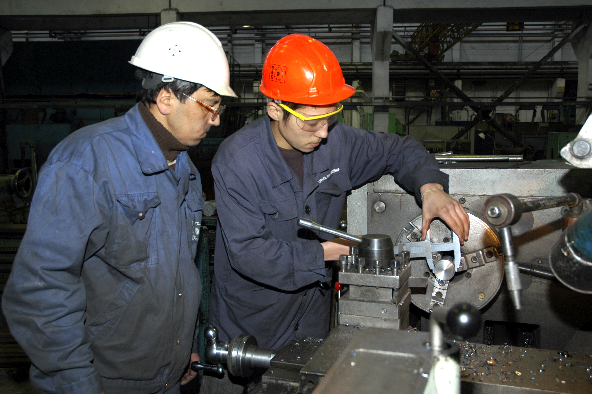
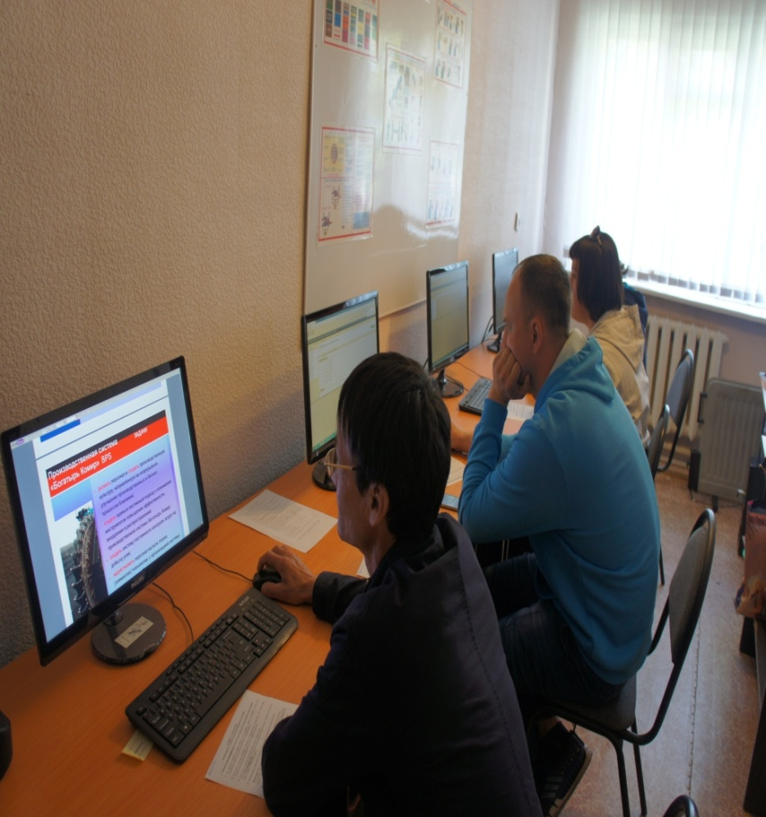
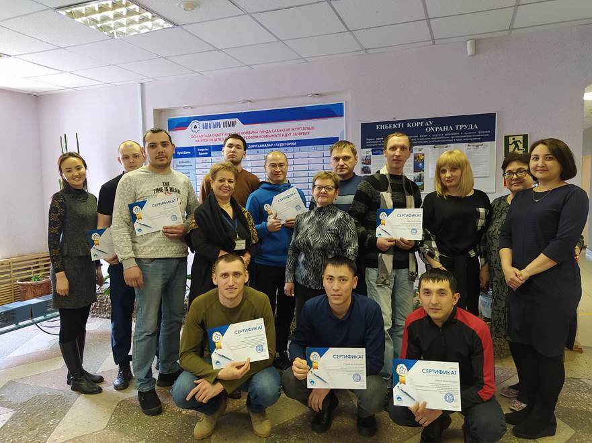
Система обучения ТОО «Богатырь Комир»
Модуль 1. Профессиональное обучение по рабочим профессиям начального уровня
Модуль 2. Развитие профессиональных компетенций работников в процессе трудовой деятельности (формула непрерывности обучения)
Модуль 3. Обучение работников, регламентированное требованиями законодательных и нормативных актов РК
Модуль 4. Социальное партнерство с организациями технического и профессионального образования
Нормы, определяющие порядок функционирования
каждого модуля (планирование, управление и мониторинг учебного проекта, в том числе и функциональные обязанности субъектов учебных процессов)

Slide 5
Активность работников в подготовке и развитии персонала предприятия
Технический директор (главный инженер)
Руководитель структурного подразделения
Руководитель управления персоналом
- участвует в заседании Методического совета при рассмотрении вопросов перспективного развития, внедрения новой техники (изменения технологии), модернизации производства;
- участвует в работе квалификационных комиссий
- определяет потребность в обучении;
-обеспечивает контроль за производственным обучением на рабочем месте;
- участвует в работе квалификационных, экзаменационных комиссиях
- участвует в разработке планов обучения (замещение высококвалифицированных сотрудников)
👦
Высококвалифицированные работники (рабочие)- инструктор производственного обучения
Главный специалист
участвует:
- в заседании Методического Совета;
- в проведении семинаров, лекций;
- - в работе квалификационных, экзаменационных комиссий
- Проводит производственное обучение (теоретические консультации на рабочей площадке (в том числе участвует в проведении практических испытаний)
Honest
Strategic

Slide 6
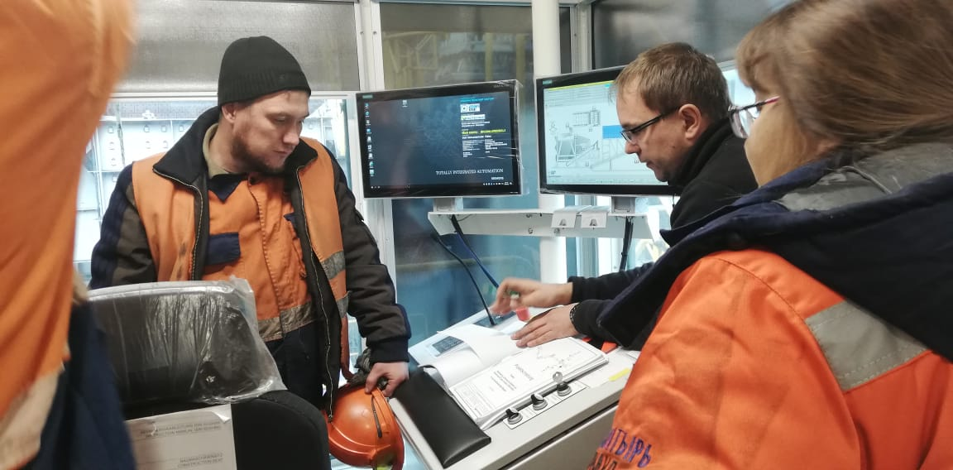
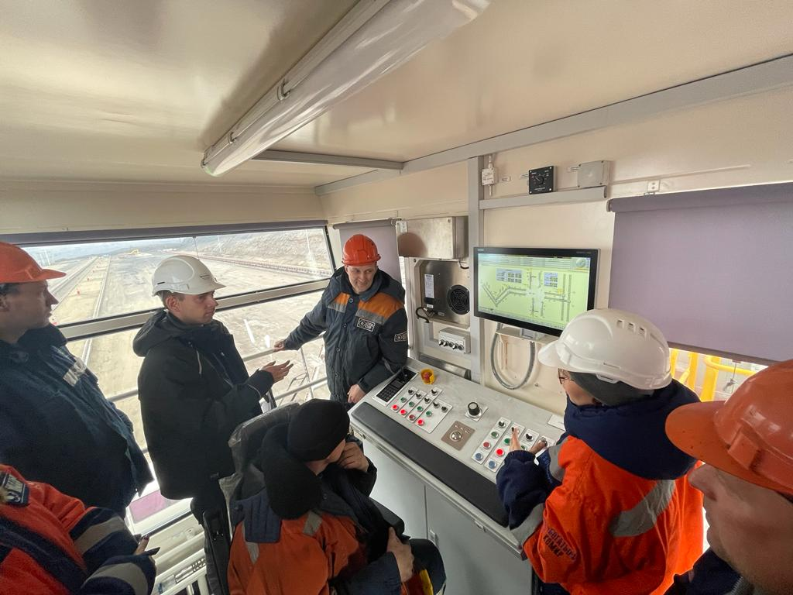
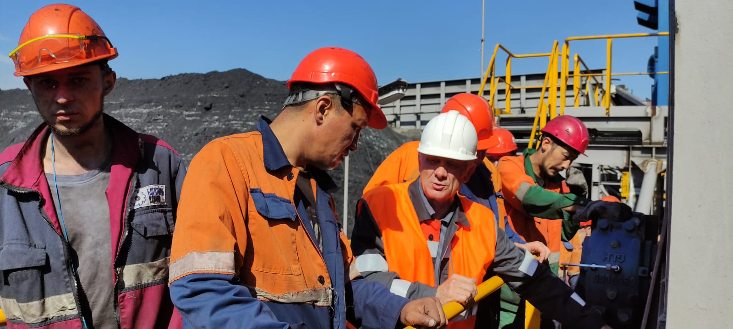
Роль УКК при внедрении уникального проекта: «Циклично-поточная технология ТОО «Богатырь «Комир»
1. Разработка, совместно с главными техническим специалистами Товарищества:
Программы обучения и развития работников для циклично-поточной технологии ( концепция, мероприятия);
Учебных программ переподготовки (целевого обучения) , методических пособий, инструкций, перечней вопросов, учебных кейсов (для размещения в системе дистанционного обучения).
2. Создание экспериментальной рабочей группы для изучения конструктивных особенностей и правил безопасной эксплуатации оборудования и приобретение практического опыта.
3. Организация процессов обучения (с участием тренера, обладающего опытом работы на аналогичном оборудовании, с представителями компании Actemium BEA GmbH, KUKLA, Vollert)
4. Определение готовности эксплуатационного и ремонтного персонала к выполнение работ ( с участием главных специалистов Товарищества, представителей Поставщиков оборудования).

Slide 7
Реестр компетенций
Профессиональные требования:
-158 наименований рабочих профессий;
- 23 наименования должностей руководителей, специалистов, служащих
Специальные требования( с учетом специфики производства)

Slide 8
Электрослесарь по обслуживанию и ремонту оборудования | Квалификационный разряд | Специальные требования | Оценка проф.подготовленности (ОП)
Участок по ремонту горного оборудования | 3 - 5 | ПТЭ и ПТБ электроустановок потребителей ПТМ - Правила обучения работников организаций мерам пожарной безопасности. Пожарно-технический минимум - Правила промышленной безопасности на опасных производственных объектах, ведущих горные и геологоразведочные работы; - Правила обеспечение промышленной безопасности при эксплуатации грузоподъемных механизмов Правила безопасности при работе с инструментами и приспособлениями | - Группа допуска по электробезопасности 2-4; работа с электроинструментом 1,2 класса. - Паяльные работы Ведение работ на опасном производственном объекте (горные работы) - Выполнение стропальных работ, работы на высоте в люльках подъемников (вышек), управление техническими устройствами ОПО - Выполнение работ с использованием инструментов и приспособлений
Участок электроснабжения | 3-5 | ПТЭ и ПТБ электроустановок потребителей - Правила промышленной безопасности на опасных производственных объектах, ведущих горные и геологоразведочные работы; - Правила обеспечение промышленной безопасности при эксплуатации грузоподъемных механизмов - Правила безопасности при работе с инструментами и приспособлениями | Группа допуска по электробезопасности 2-5; работа с электроинструментом 1,2 класса, проведение высоковольтных испытаний, верхолазные работы -Ведение работ на опасном производственном объекте (горные работы) - Выполнение стропальных работ, работы на высоте в люльках подъемников (вышек) - Выполнение работ с использованием инструментов и приспособлений
Участок по наладке горных и транспортных машин | 4-7 | - ПТЭ и ПТБ электроустановок потребителей Правила промышленной безопасности на опасных производственных объектах, ведущих горные и геологоразведочные работы базовые системные курсы (Sinamics, WinCC, ST7-PRO-2 , и.др.) | Группа допуска по электробезопасности 3 - Ведение работ на опасном производственном объекте (горные работы)
Участок по ремонту технологического транспорта | 4-6 | - ПТЭ и ПТБ электроустановок потребителей - Правила промышленной безопасности на опасных производственных объектах, ведущих горные и геологоразведочные работы; - Правила обеспечение промышленной безопасности при эксплуатации грузоподъемных механизмов - Правила безопасности при работе с инструментами и приспособлениями | - Группа допуска по электробезопасности 2-4; работа с электроинструментом 1,2 класса. Ведение работ на опасном производственном объекте (горные работы) - Выполнение стропальных работ, работы на высоте в люльках подъемников (вышек), управление техническими устройствами ОПО, ремонт и обслуживание технических устройств - Выполнение работ с использованием инструментов и приспособлений
РЕЕСТР КОМПЕТЕНЦИЙ (пример)

Slide 9
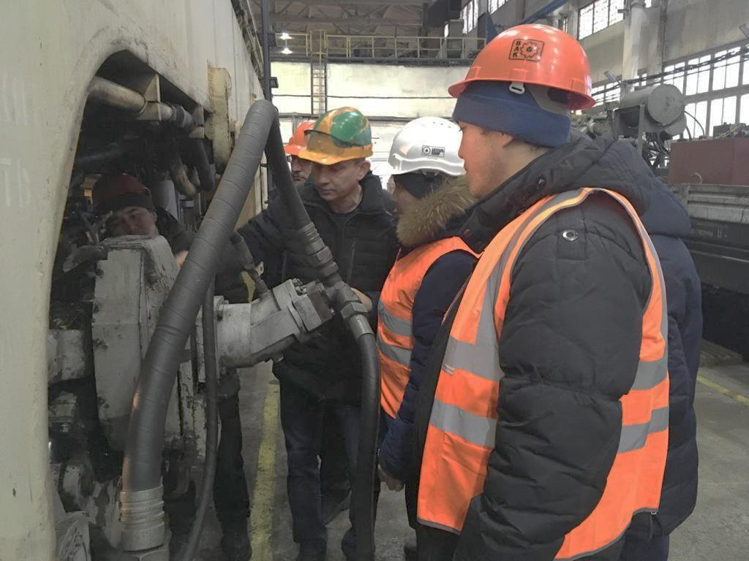
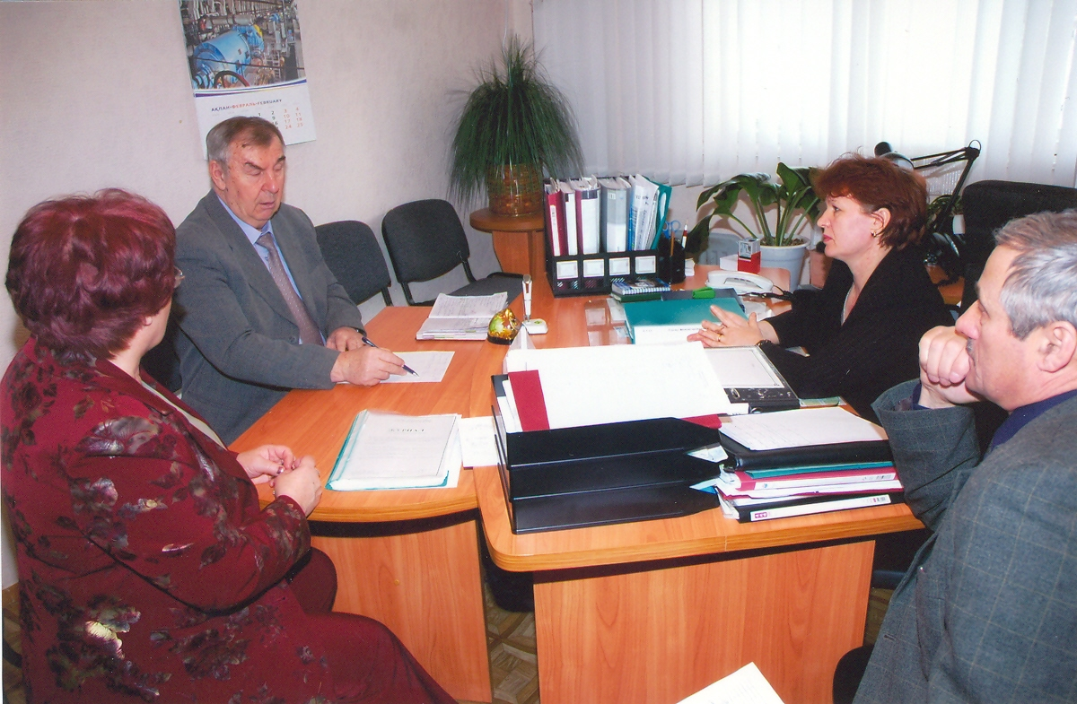
Схема применения Реестра компетенций (при трудоустройстве):
Шаг 3. Оценка результативности работника (заключение лица, ответственного за обеспечение безопасности в структурном подразделении «о готовности работника к качественному и безопасному ведению работ в соответствии с установленными требованиями»)
1 шаг: Определение несоответствий к установленным требованиям
Шаг 4. Первичная проверка знаний (практические и теоретические испытания (заседания квалификационных и экзаменационных комиссий)
Шаг 2: Составление, реализация индивидуального плана обучения работника, подбор учебных программ, в том числе и производственных тренингов
Honest
Strategic

Slide 10
Схема применения Реестра компетенций ( в процессе трудовой деятельности)
Шаг 3: Оценка результативности и заключение лица, ответственного за обеспечение безопасности (ментора) «О приобретении соответствующих навыков качественного и безопасного ведения работ в соответствии с установленными требованиями»
1 шаг: Определение дополнительной подготовки и развития работников
Шаг 4.
Практические и теоретические испытания (заседания аттестационных, квалификационных и экзаменационных комиссий)
направление в Методический совет информации о дополнительных учебных программ по профессии (должности) в конкретном структурном подразделении
Шаг 2: Составление индивидуального плана (в том числе и по горизонтальному продвижению сотрудников Жас –Талап, Өрлеу), подбор и реализация учебных программ (в том числе производственных тренингов) :
Honest
Strategic

Slide 11
Схема применения Реестра компетенций при периодическом обучении по безопасности и охране труда, электробезопасности, промышленной и пожарной безопасности)
Шаг 3. Оценка результативности при проведении тренингов на рабочем месте
1 шаг: Разработка кейса с набором учебных программ (плана –трансформера) периодического обучения, с учетом технологического процесса, требований, правил безопасного выполнения работ в конкретном подразделении.
Шаг 4. Комплексное тестирование с учетом всех видов работ (требований).
Шаг 2: Реализация учебных программ
(в том числе производственных тренингов)
Honest
Strategic

Slide 12
Разработка учебных программ и плана-трансформера для периодического обучения по безопасности и охране труда, электробезопасности промышленной и пожарной безопасности по профессии машинист экскаватора:
Базовая программа по безопасности и охране труда:
права и обязанности работника и работодателя, КПВО, БМТ, работа на высоте, оказание
доврачебной помощи, расследование и учет несчастных случаев, идентификация опасности
и риск- ориентированное мышление, лидерский аудит в области безопасности
и охраны труда и т.д.
Программа подготовки в области промышленной безопасности в объеме:
Правил ОПБ ОПО, ведущих горные и геологоразведочные работ
(технологические регламенты), ознакомление с электроснабжением горной машины ,
перемещение в карьере и т.д.
-ППБ при эксплуатации грузоподъемных механизмов ( стропальные работы, рабочий люльки
подъемника, управление консольными кранами)
Электробезопасность в объеме 4 квалификационной группы допуска
по электробезопасности, верхолазные работы , работа с электроинструментом 1.2
класса
Пожарно-технический минимум ( при выполнение огнеопасных работ)

Slide 14
Вызов 2023 года
Разработать и внедрить дополнительные инструменты
(программы, методики), позволяющие:
трансформировать знания в навыки на рабочем месте;
развивать мышление работников по определению рисков на рабочем месте;
вовлекать в процесс обучения работников Товарищества.

Slide 15
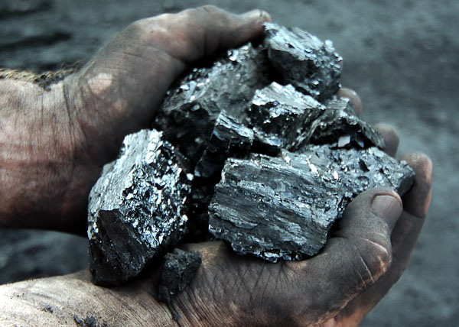
Оқу-курстық комбинаты Учебно-курсовой комбинат
СПАСИБО ЗА ВНИМАНИЕ !

